Slide 1
Aplicaciones Ofimáticas
1ºSMR

Slide 2

1.Informática y Ofimática
La palabra informática sugiere el tratamiento automático de la información a través de ordenadores. El término ofimática, creado a partir de oficina e informática, se refiere al uso de la informática para facilitar las tareas habituales que surgen en la empresa.

Slide 3
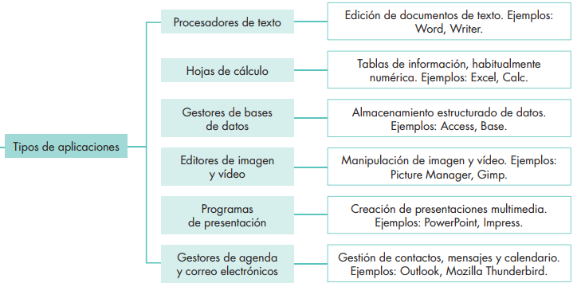
2. Tipos de Aplicaciones Ofimáticas

Slide 4
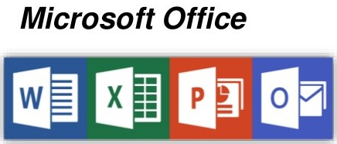
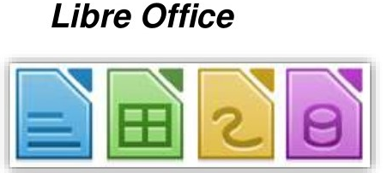
3. Suites de Aplicaciones Ofimáticas
Una Suite ofimática es un conjunto de programas destinados a facilitar el desarrollo de las tareas habituales en una empresa. Dichos programas comparte una interfaz de usuario similar y permiten intercambiar información entres ellos con facilidad. La Suite más usados Son MS Office, Libre Office

Slide 5
3.1 Suite Microsoft Office
Microsoft Office fue lanzado por Microsoft el 1 de agosto de 1989 para Apple Macintosh, seguido más tarde por una versión para Windows, en 1990. La primera versión de Office contenía Microsoft Word, Microsoft Excel y Microsoft PowerPoint.(Software Privativo hay que pagar)
Microsoft Office es una suite ofimática de aplicaciones para computadoras de escritorio, servidores y servicios para los sistemas operativos Microsoft Windows, Mac OS X, iOS, Android. La última versión fue lanzada 1 octubre 2024 llamada MS Office 2024.Es una suite de pago no es gratuita

Slide 6

3.1.1 Aplicaciones Principales MS Office 2024
Ediciones de MS Office 2024
  Office Home & Student 2024:Word, Excel, PowerPoint
  Office Home & Business 2024:Word, Excel, PowerPoint, Outlook.Office
  Professional 2024:Word, Excel, PowerPoint, Outlook, Access y Publisher.
  Toda las versiones traen estos tres programas: Word, Excel y PowerPoint.

Slide 7
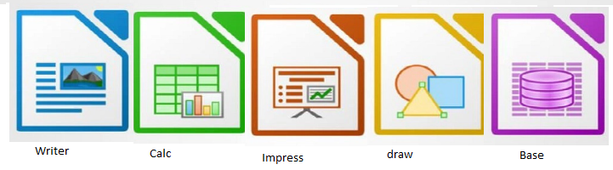
3.2 Suite Libre Office
LibreOffice es una suite ofimática gratuita y de código abierto, desarrollada por The Document Foundation. Es una de las principales alternativas a Microsoft Office. Fue desarrolado en 2010.(primera versión)
Gratuito y libre: no requiere licencias de pago.
Multiplataforma: disponible en Windows, macOS y Linux.
Compatible con formatos de MS Office (Word, Excel, PowerPoint)
Ultima versión 25.8.1

Slide 8
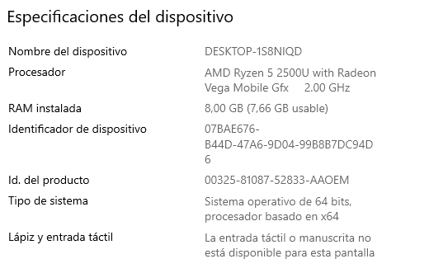
¿4.Cómo saber los requisitos hardware y software de nuestro ordenador?
En el Buscador de Windows pone la palabra Sistema y aparecerá algo así

Slide 9
4.1 Requisitos de Instalación LibreOffice
Requisitos mínimos de instalación de LibreOffice
Windows
  Windows 7 o superior
  256 MB RAM (mejor 512 MB)
  1,5 GB de disco libre
  Pantalla 1024×768
macOs
  macOS 10.14 o superior
  512 MB RAM
  800 MB de disco libre
Linux
  Kernel 3.10 o superior
  256 MB RAM (mejor 512 MB)
  1,5 GB de disco libre

Slide 10
4.2 Requisitos de instalación MS Office
Windows
  Windows 10 o 11
  Procesador: 1,6 GHz o más rápido
  RAM: 4 GB
  Disco: 4 GB de espacio libre
  Pantalla: 1280×768
macOS
  macOS: versión 10.14 o superior
  Procesador: Apple Silicon
  RAM: 4 GB
  Disco: 10 GB de espacio libre
  Pantalla: 1280×800

